Slide 1

ZHOU CANGTIAN
周苍田
具身智能算法工程师
视觉语言动作模型 / 世界动作模型
哈尔滨工业大学
控制科学与工程硕士 · 2027 届
周苍田 / 具身智能
01
Notes:
个人身份、研究方向与教育信息来自原简历 index.html #hero、#bg。哈工大 logo：用户提供 assets/hit.svg。

Slide 2
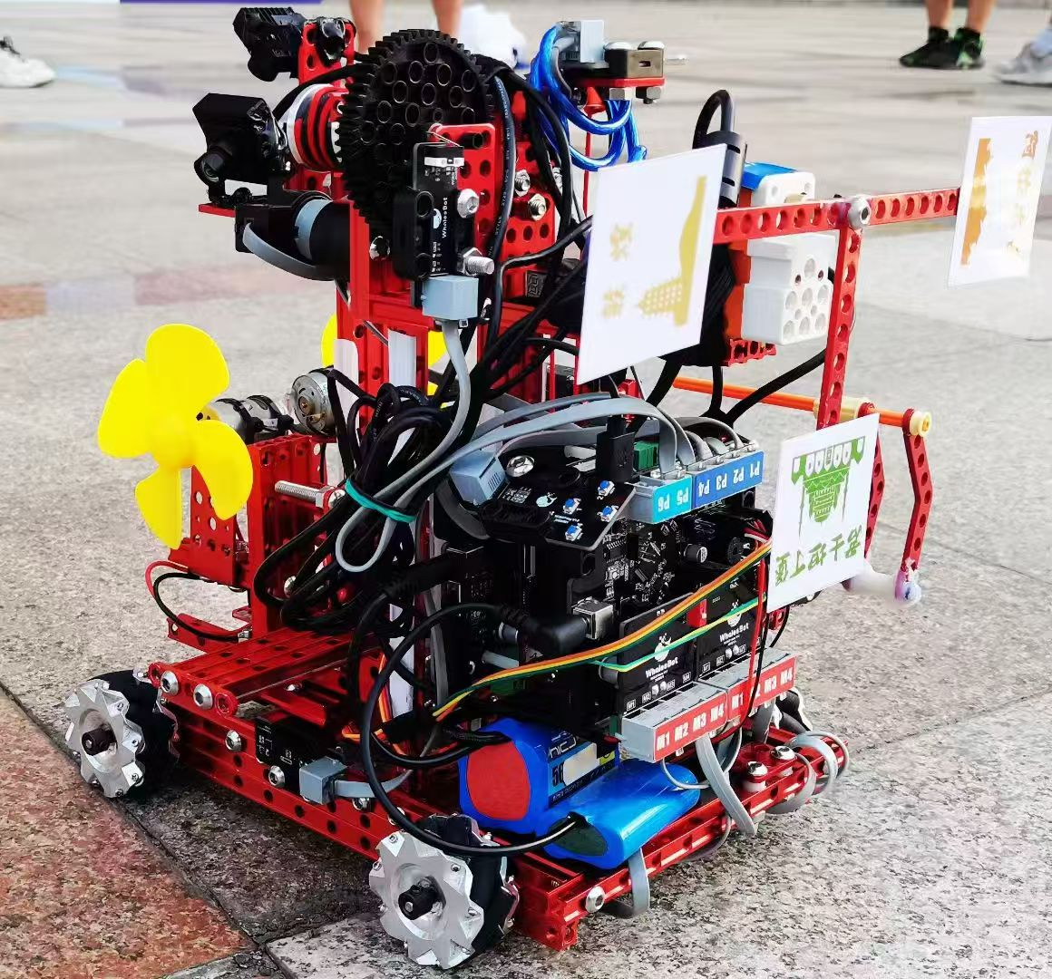
EDUCATION
教育背景
哈尔滨工业大学
91.51
85.08
2020–2027 本科与硕士
控制科学与工程硕士（推免）
本科 GPA
硕士 GPA
全国一等奖
第 17 届全国大学生智能汽车竞赛
百度智慧交通组
目标检测、车辆与行人感知
双臂机械臂操作与 MuJoCo 仿真
周苍田 / 具身智能
02
Notes:
来源：原简历 index.html #hero、#bg。GPA 沿用原文的百分制数值。竞赛实物 assets/ug_car.jpg，奖项证书 assets/ug_cert1.jpg。哈工大标志来自用户提供 assets/hit.svg。

Slide 3
PUBLICATIONS / 2024
论文
A robust defect detection method with a
generalization enhancer and cross-modality
aggregator for cylinder bores.
EAAI 2024 CCF-C 第三作者
RoMATer: An end-to-end robust multiaircraft
tracker with transformers.
IJCNN 2024 CCF-C 学生第三作者
周苍田 / 具身智能
03
Notes:
论文完整标题、venue年份、CCF分类与作者顺序由用户在本次对话中提供。第一篇第三作者；第二篇学生第三作者。未补写未提供的具体实验贡献、DOI或论文链接。

Slide 4
MANUSCRIPTS / 2027
在投论文
From Isolated Views to Holistic Logic:
Learning Joint Multi-Scene Understanding for
Embodied AI with Vision-Language Models.
AAAI 2027 在投 CCF-A 共同第一作者
OpenMorphoQuery: From Visual Morphology Prompts
to Target-Grounded Queries for Unseen
Industrial Defect Localization.
ICLR 2027 在投 CCF-A 第三作者
周苍田 / 具身智能
04
Notes:
用户在本次对话中补充的在投论文清单。AAAI 2027 论文共同第一作者，ICLR 2027 论文第三作者，均在投，不能表述为录用或发表。CCF分类按用户提供信息标注。

Slide 5



INTERNSHIPS
实习经历
京东物流 X 科技部
2025.08–2026.02
跨视角 VLM 分拣与强化学习码垛
无界动力
2026.05–2026.07
π0.5 跨本体混训与子模块消融
小米
2026.07–至今
RGB–Optical Flow 双流 WAM
周苍田 / 具身智能
05
Notes:
来源：原简历实习经历。经历日期截至所提供的简历。京东、小米、无界动力标志均由用户提供。

Slide 6
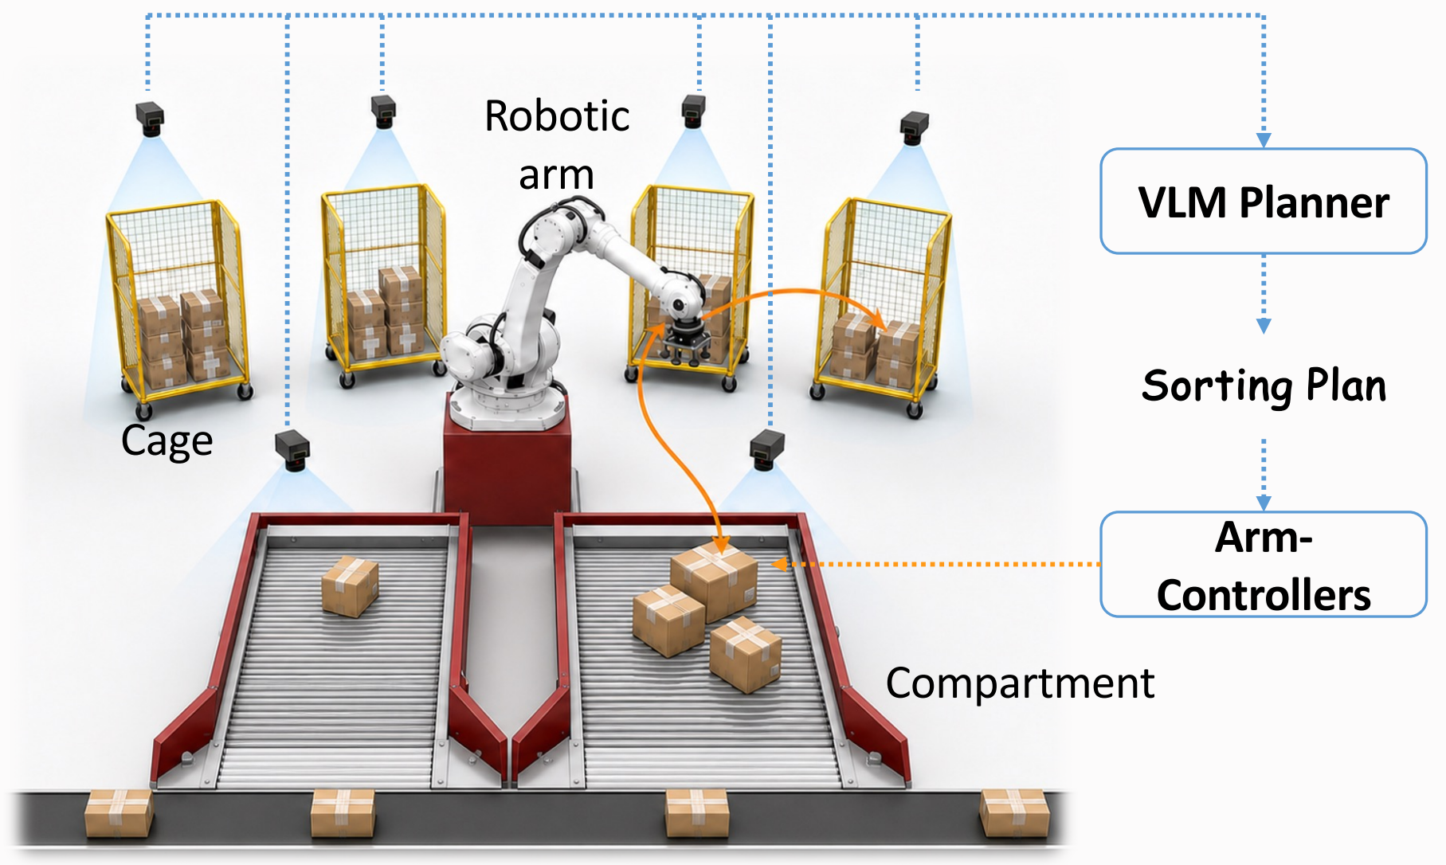
JD LOGISTICS / 2025.11–2026.02
HUGIN：跨视角物流分拣
AAAI 2027 投稿，共同第一作者，在投
2+ 个格口，4 个笼车
单臂同时服务多个分拣区域。
单个相机只覆盖局部场景。
多视角 VLM 规划
根据互补观测生成抓取与放置计划，
由机械臂控制器执行。
原始系统架构
周苍田 / 具身智能
06
Notes:
来源：原简历 #jd；架构图 assets/jd_sysarch.png。HUGIN 论文状态为 AAAI 2027 在投，不能解读为已录用。

Slide 7
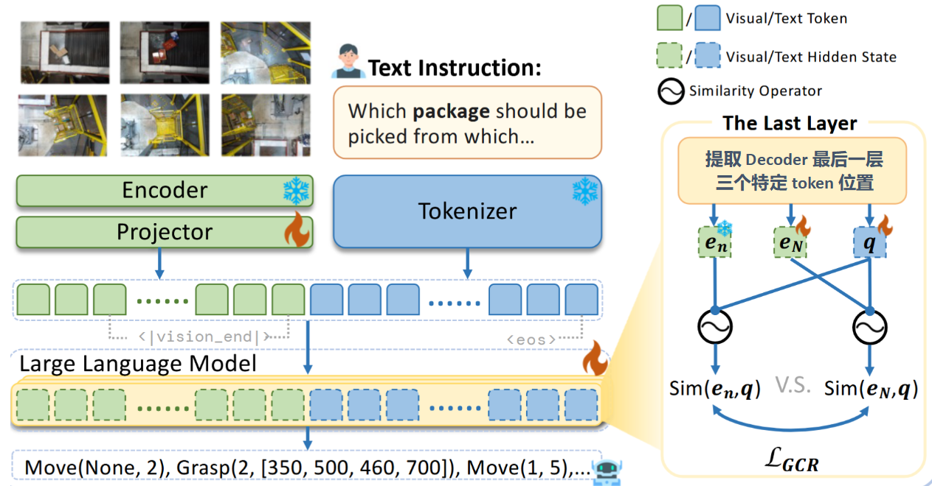
JD LOGISTICS / METHOD & RESULTS
HUGIN：数据扩增与全局上下文监督
78.8%
SortingBench 准确率
方法 | 准确率
零样本 Qwen3-VL | 0%
SFT（2k 原始数据） | 63.6%
HUGIN | 78.8%
EDA：2k 扩增至 26k
子任务拆分、辅助感知与通用 VQA。
GCR 强化全局多图上下文利用，零额外推理开销。
较 SFT 提升 15.2 个百分点（相对 +23.9%）
周苍田 / 具身智能
07
Notes:
原简历 #jd。EDA 组成：6k 子任务 VQA + 2k 重组 task + 14k 辅助感知 + 4k 通用 VQA = 26k。准确率：0%、63.6%、78.8%；15.2 个百分点为两率相减，相对提升约 23.9%。架构原图 assets/jd_hugin_arch.png。

Slide 8
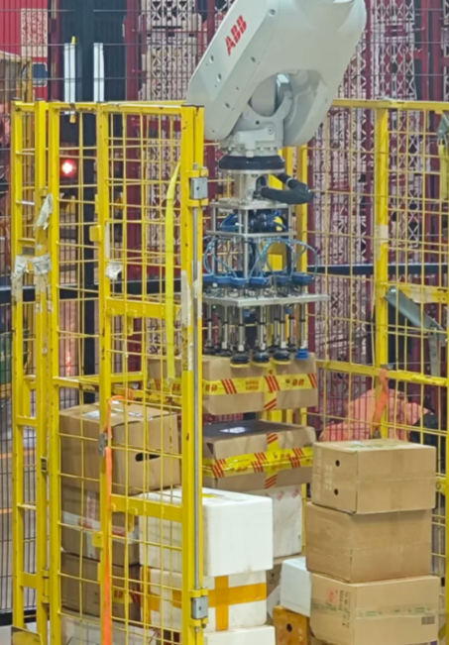
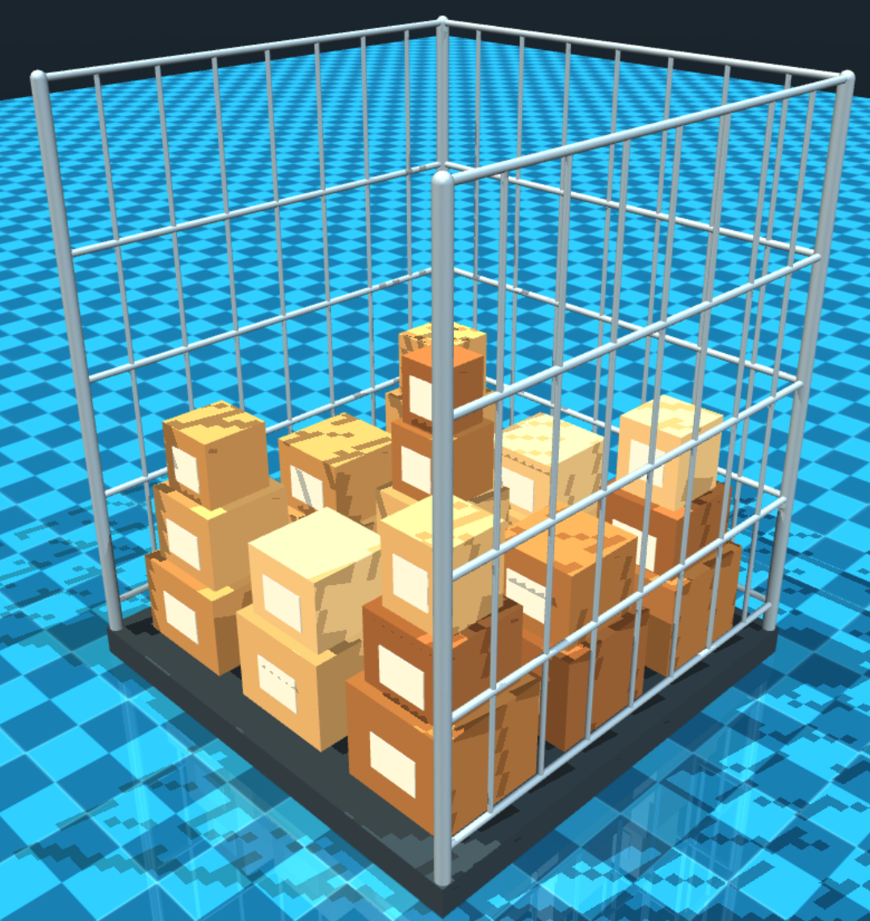
JD LOGISTICS / 2025.09–2025.11
CoPack：强化学习码垛的 Sim2Real
35.2%
产线物品塌落率相对下降
指标 | 部署前 | 部署后
塌落率 ICR | 7.31% | 4.74%
GAT 图编码 + ACKTR
静态预训练、MuJoCo 仿真强化学习、真实微调
域随机化覆盖重量、重心与摩擦
MuJoCo 仿真
ABB 产线部署
周苍田 / 具身智能
08
Notes:
来源：原简历 #pack。ICR 从 7.31% 降至 4.74%，相对减少 (7.31-4.74)/7.31 ≈ 35.2%，绝对减少 2.57 个百分点。原始图片 assets/pack_sim.png、assets/pack_real.png。

Slide 9
ANYVERSE DYNAMICS / 2026.05–2026.07
π0.5：跨本体动作空间对齐
piper 与 DOS-W1 混训；统一 benchmark 覆盖 7 个任务、146 小时数据
UnifiedEEF
将基座坐标系下的 EEF 增量变换到相机坐标系，
用统一动作表征支持跨臂型训练。
真机放碗泛化 | 成功率
Multi-Task Joint | 33%
Bipiper EEF | 80%
Cross-Emb EEF | 93%
15 次
放碗泛化测试
成功率沿用原始取整结果
周苍田 / 具身智能
09
Notes:
来源：原简历 #vla。33%、80%、93% 为原文 15 次真机放碗泛化试验报告值，不代表全部 7 任务总成功率。原网页开环 MSE 的 Mean 行统计范围不明，本页未将其用于定量结论。

Slide 10
ANYVERSE DYNAMICS / EVALUATION
VLA 子模块消融与评测
多尺度视觉记忆
5 帧历史观测；SigLIP 每 4 层插入时间注意力。
真机总成功率 86.5% 至 88.5%，提升 2.0 个百分点。
FAST CE 与纯 Flow Matching
当前多任务实验中，FAST CE 未见整体收益。
精细连续控制场景下，纯 Flow Matching 表现更稳健。
5 / 31
RoboChallenge Table30-v2 双臂臂型
截至 2026.07.14
周苍田 / 具身智能
10
Notes:
来源：原简历 #vla，原始消融图 assets/vla_mse1.png、assets/vla_mse2.png，榜单证据 assets/robo_board.png 和 assets/robo_res.png。Memory 参考 arxiv:2603.03596；FAST/KI 参考 arxiv:2505.23705。排名限定 Table30-v2 双臂臂型，截至 2026.07.14。此处结论仅指原简历所述实验。

Slide 11
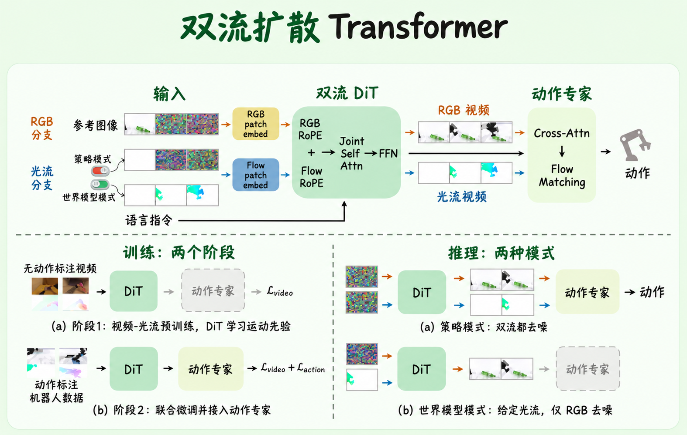
XIAOMI / 2026.07–至今
双流 WAM：显式机器人运动先验
基于 Wan2.2-TI2V-5B 的 RGB–Optical Flow 双流 DiT
5 / 30
WorldArena 2.0
Track1 世界模型
预测未来 120 帧视觉场景
RGB 与光流联合建模
RAFT 光流与 robot mask
构造显式运动监督
双流结构与训练 / 推理模式示意
周苍田 / 具身智能
11
Notes:
来源：原简历 #wam。排名证据 assets/wam_result.png。架构原图 assets/wam_arch.png 为用户随后补充。图示含两种推理模式，原文还提到推理时 Flow 置零，两者的具体配置未确认，因此本页仅陈述共有的双流结构与运动监督，不合并推断推理设定。

Slide 12
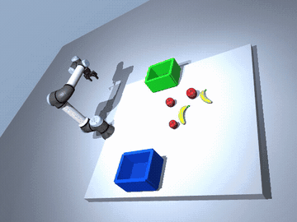
OPEN SOURCE / GRASPFRUIT
GraspFruit：自主水果抓取
语义指令到执行闭环
Qwen-VL 语义规划
SAM3 实例分割
GraspNet 6DoF 抓取
MuJoCo 执行验证
UR5e + 2F-85
ROS2 / Qwen3-VL / SAM3
苹果分拣至蓝色篮子（仿真演示）
周苍田 / 具身智能
12
Notes:
来源：原简历 #projects；原始 GIF assets/grasp_demo2.gif。幻灯片中使用原始演示素材，网页提供动态图。开源账户 https://github.com/Dev-EmbodiedAI 。未推断具体仓库地址。

Slide 13
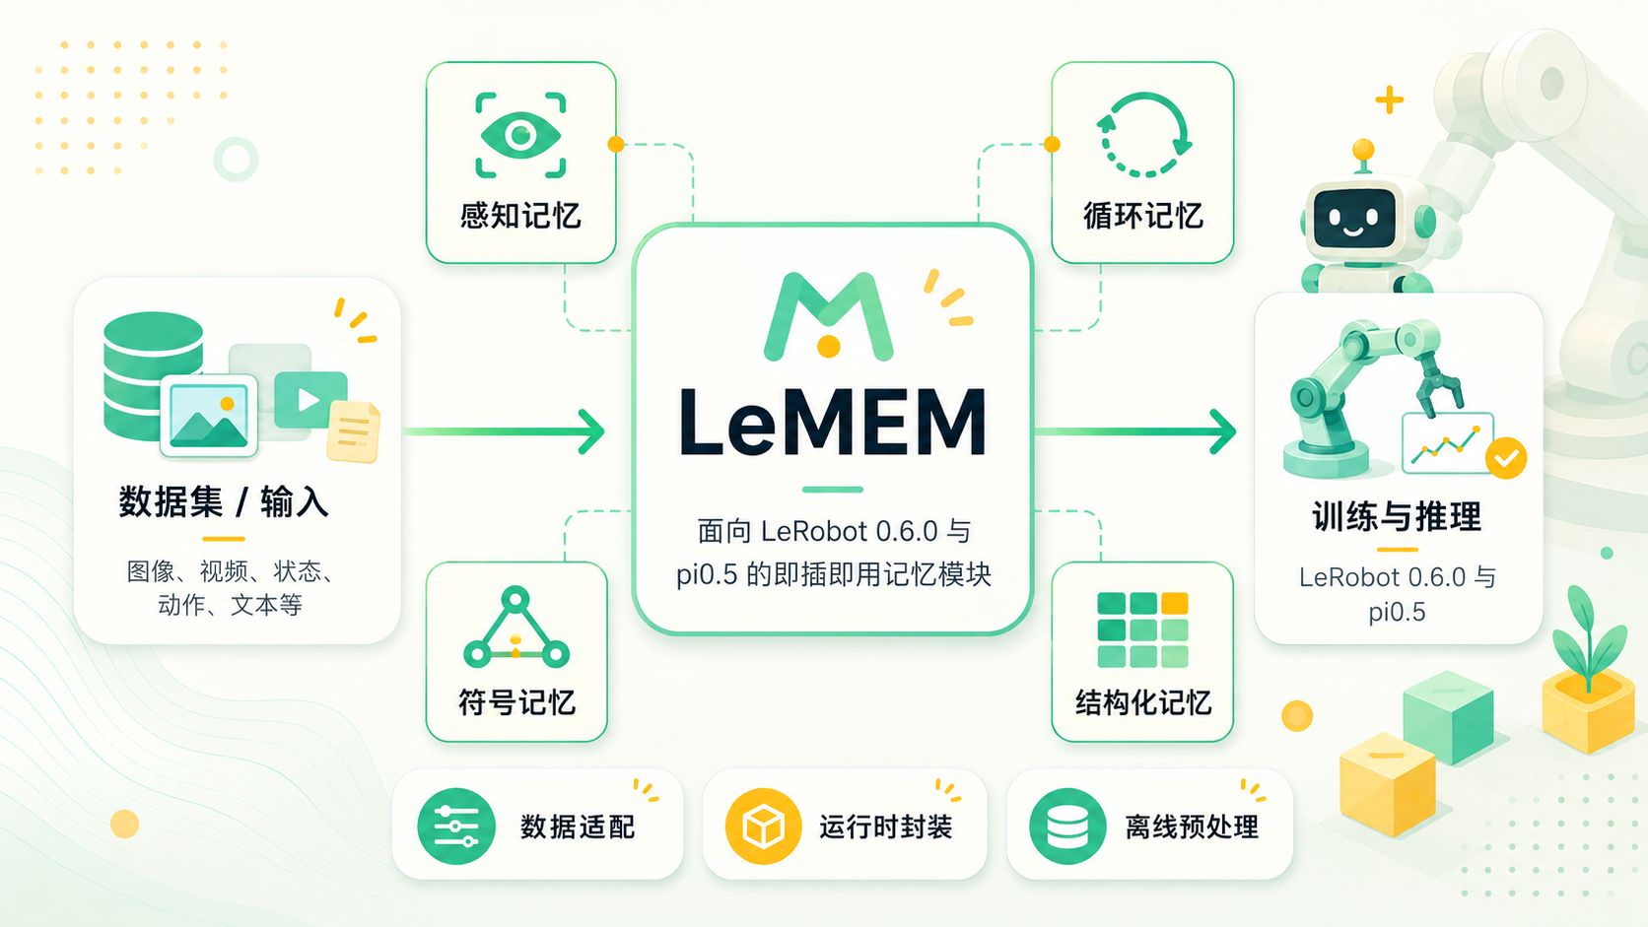
OPEN SOURCE / LEMEM
LeMEM：轻量级视觉记忆模块
将短期历史观测融入 VLA 策略网络，
支持长时序任务的时序一致性。
多尺度视觉记忆
基于 π0.5 与 SigLIP，
使用 Temporal Attention。
训练与评测实现
PyTorch 开源实现，
包含完整训练与评测框架。
周苍田 / 具身智能
13
Notes:
来源：原简历 #projects；原始架构图片 assets/lemem_arch.png。没有将无界动力实验结果直接宣称为此个人开源项目的独立成绩。

Slide 14
SKILLS
专业技能
多模态模型与数据
Qwen3-VL / SAM3 / YOLO / GraspNet
SFT、LoRA、DeepSpeed ZeRO、辅助感知监督
仿真与强化学习
MuJoCo / Isaac Sim / PyBullet / ROS2
PPO、ACKTR、GAT、域随机化与 Sim2Real
VLA 与世界模型
π0.5、Flow Matching、多尺度记忆、跨本体混训
Wan2.2、DiT、RAFT 与视频生成
周苍田 / 具身智能
github.com/Dev-EmbodiedAI
14
Notes:
来源：原简历 #bg 技术栈与 #projects / footer 开源账户。个人分享账号：小红书 @Dev.E。未补写未提供的电话、邮箱或具体项目仓库地址。

